Slide 1
דר____
ם
מ
ך
כ
כּ
في نهاية الكلمة
في نهاية الكلمة
ם
מ
__רי __
ך
מ
ע___ד
כּ
___פִּית
ם
מ
שׁו__רי__
מלֶ___
ך
כ
כּ
__ו ___ב

Slide 2
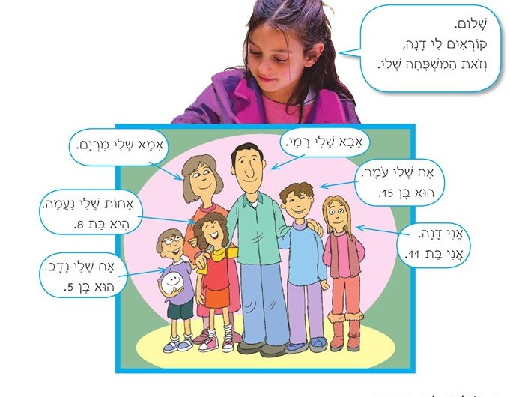
לְדָנָה אֲחוֹת _______
אַחַת (للمؤنث)
אֶחָד (للمذكر)
אַחַת
אַחַת
לְנעמה אָחוֹת _______
אֶחָד
לְעֹמֶר אָח ______
אֶחָד
לְנָדָב אָח ______

Slide 3
לְדָנָה _______ אֲחִים
שְׁתֵי (للمؤنث)
שְׁנֵי (للمذكر)
שְׁנֵי
שְׁנֵי
לְדנעמה _______ אָחִים
שְׁתֵי
לְעֹמֶר _______ אֲחָיוֹת
שְׁתֵי
לְנָדָב _______ אֲחָיוֹת
שְׁנֵי
שְׁתֵי
לְמִרְים ולְרָמִי _______ בָּנוֹת וּ____ בָּנִים

Slide 4
في عائلة דָנָה يوجد أربعة أولاد – 2 بنات و 2 أبناء
في عائلة דָנָה يوجد أربعة أخوة – 2 أخوات و 2 أخوة

Slide 5
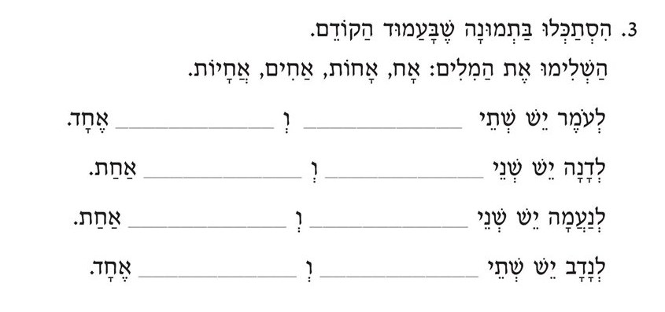
انظروا في الصورة في الصفحة السابقة
أكملوا الكلمات: أخ أخت إخوة أخوات

Slide 6
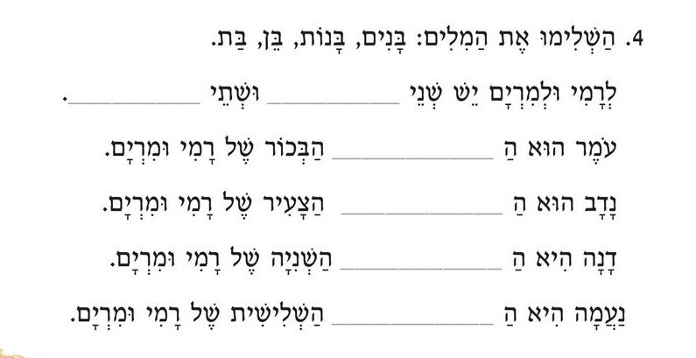
أكملوا الكلمات: أبناء بنات إبن إبنة
الأكبر
الأصغر
الثانية
الثالثة

